Slide 1

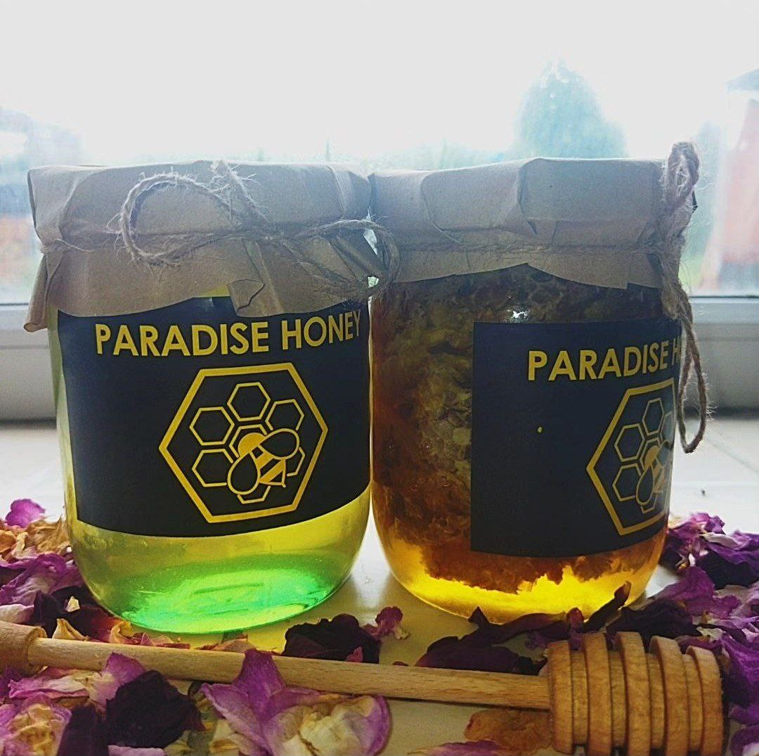
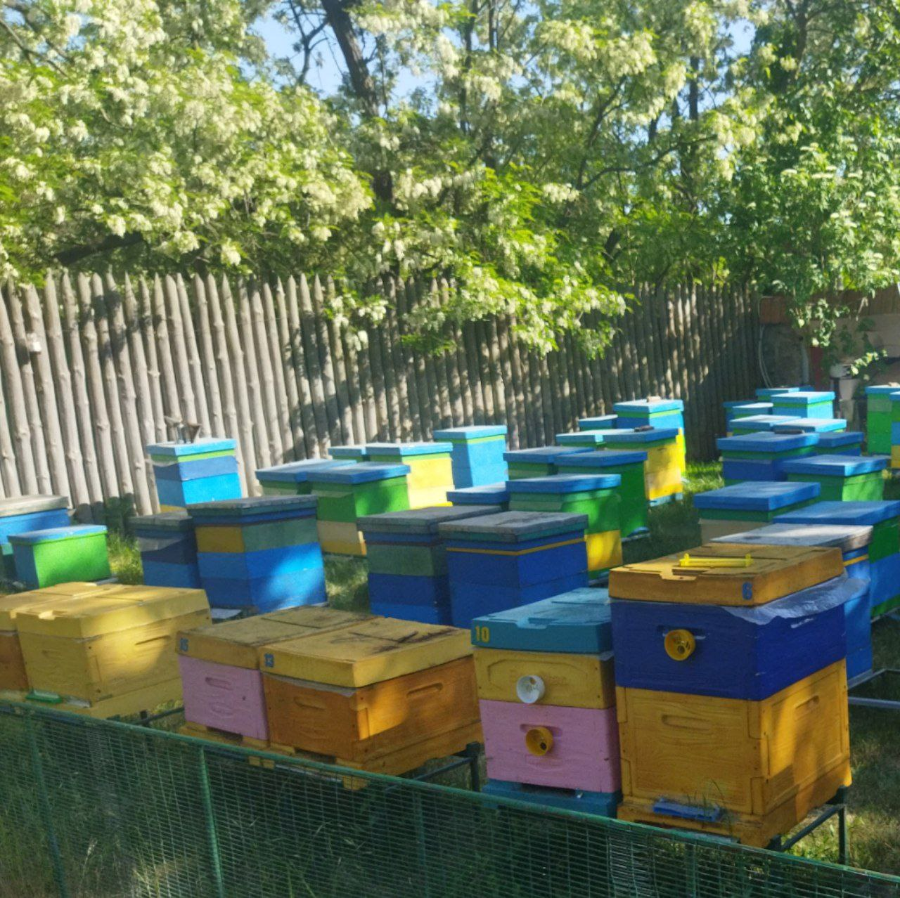

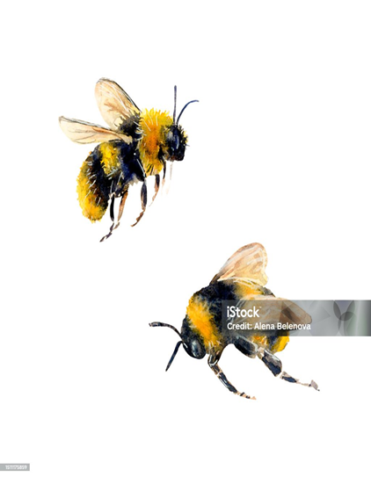

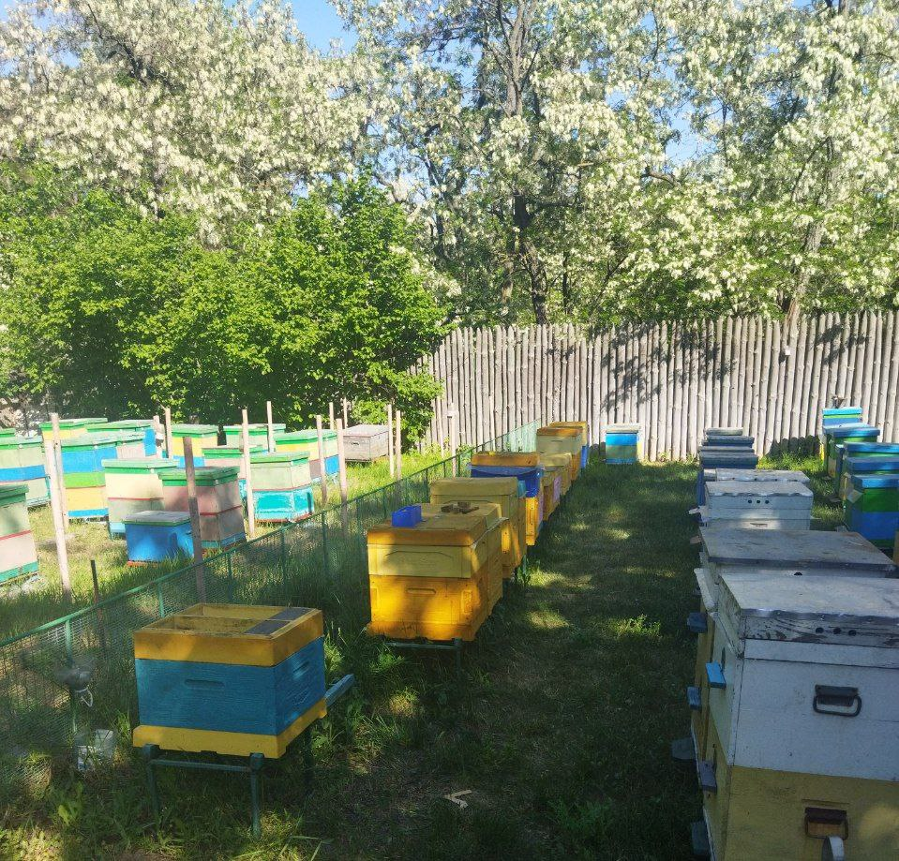
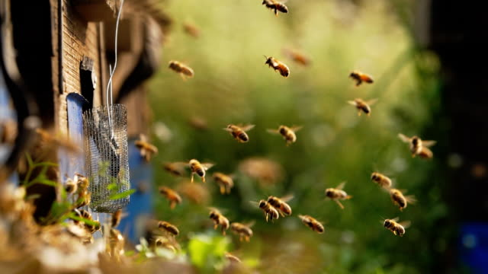
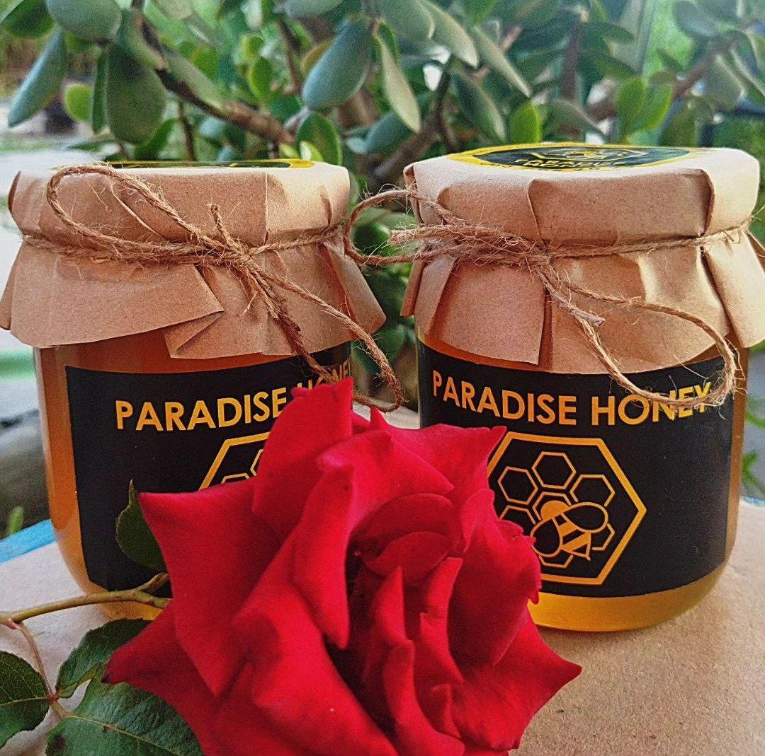
PARADISE HONEY
МАЛЕНЬКА ПАСІКА ІЗ ВЛАСНОЮ ІСТОРІЄЮ

Slide 2
PARADISE HONEY
СОЛОДКИЙ СМАК ПРИРОДИ ВІД НАШОЇ ПАСІКИ ДО ВАШОГО СТОЛУ

Slide 3

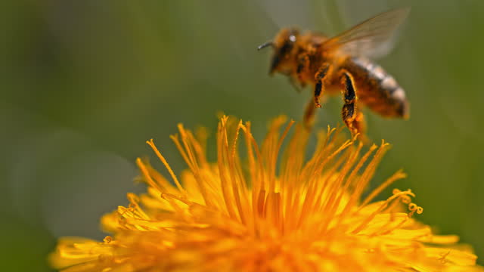
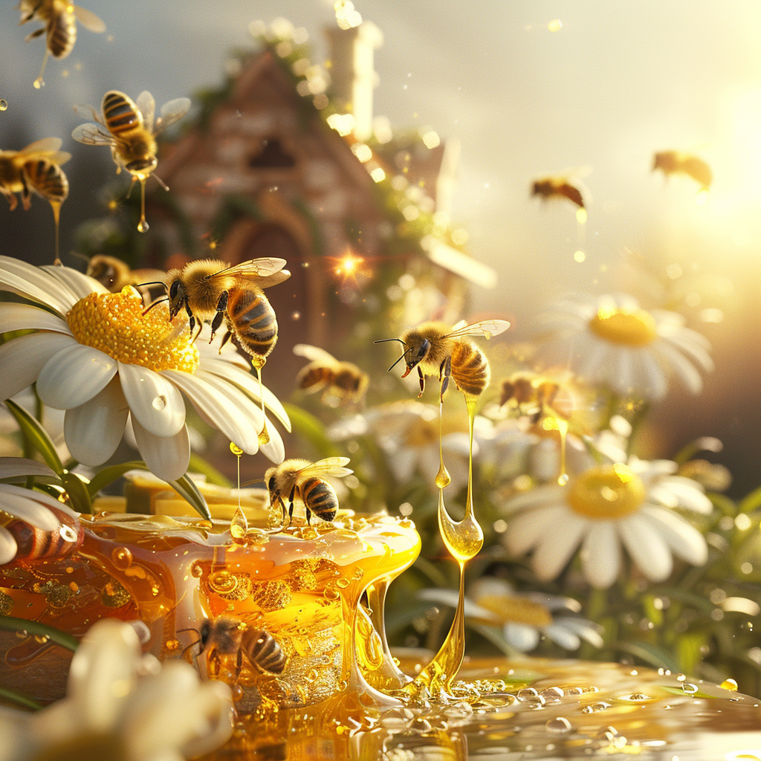
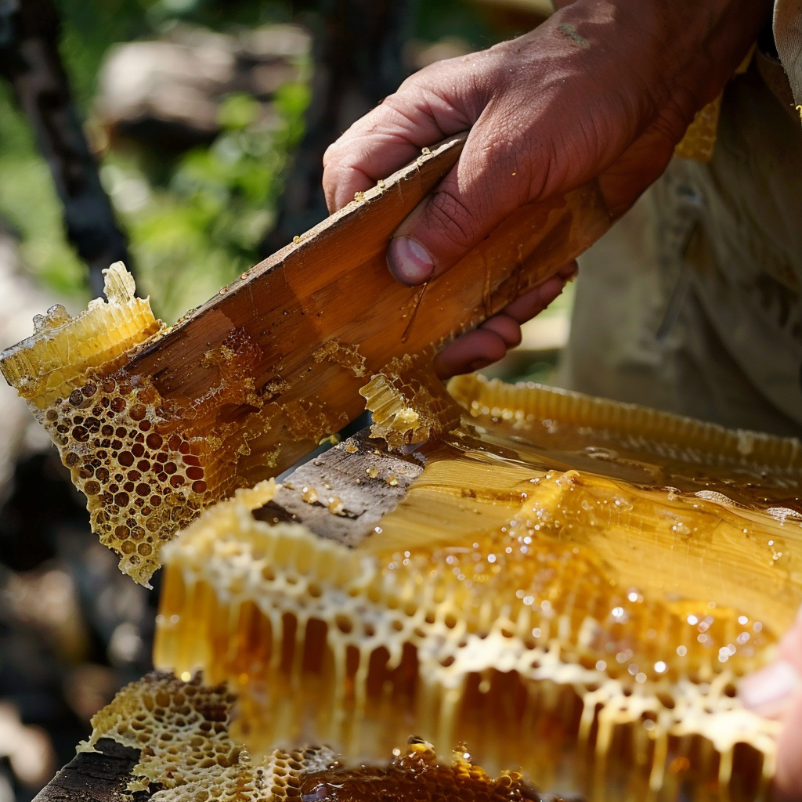
Мета бізнесу
Наша мета — виробляти натуральний, високоякісний мед та інші бджолині продукти, зберігаючи екологічну рівновагу і сприяючи збереженню бджолиних популяцій. Ми прагнемо надавати нашим клієнтам здорові та смачні продукти, підтримуючи сталий розвиток та благополуччя нашої громади

Slide 4
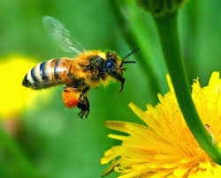

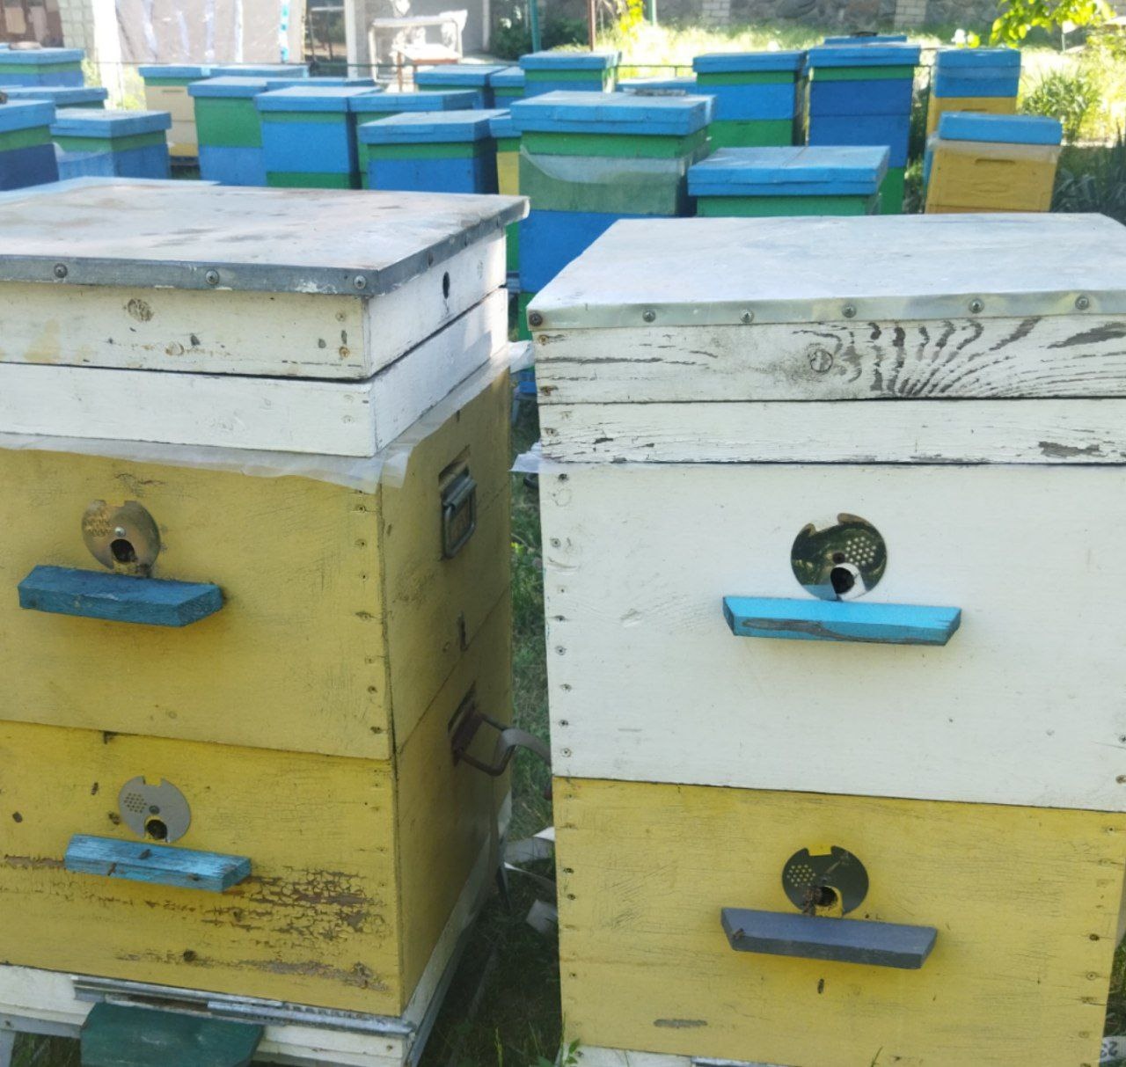
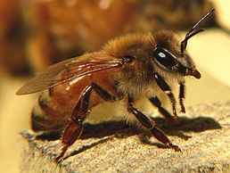
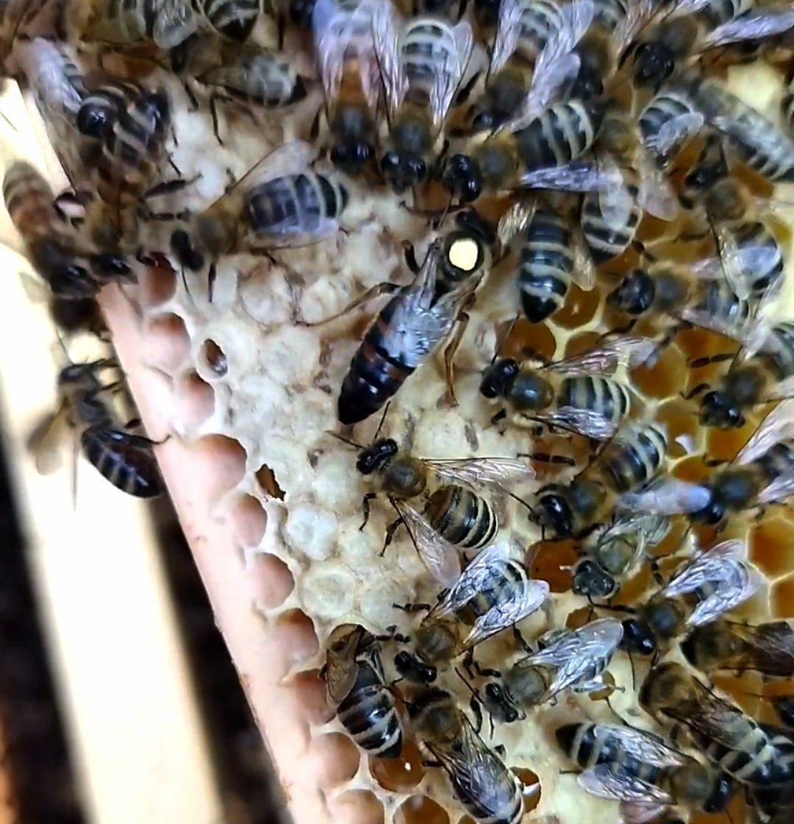
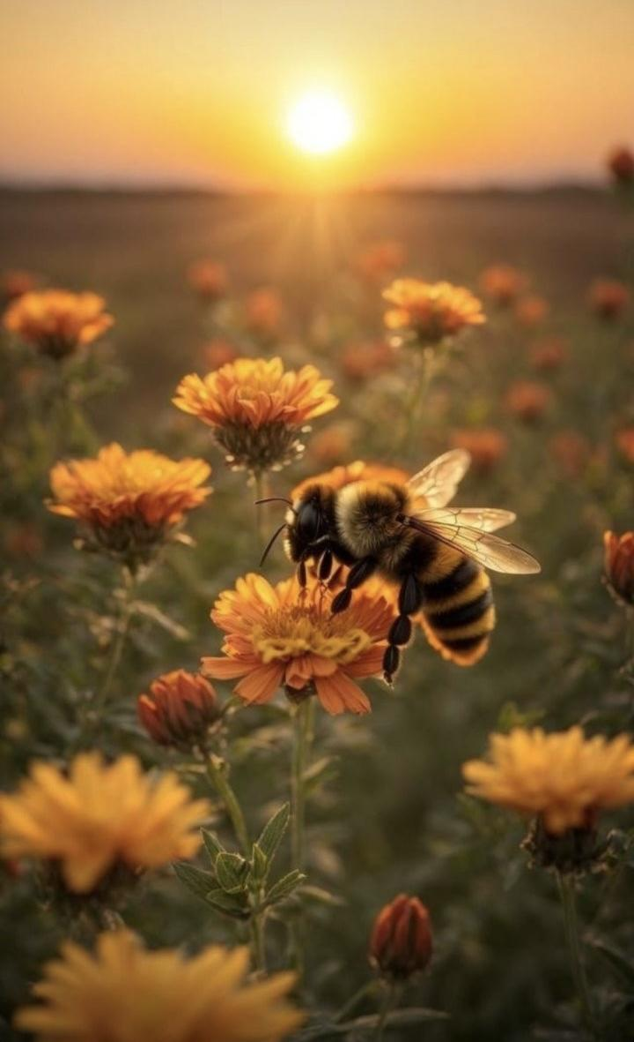
Завдання бізнесу
🌺 Догляд за медоносними бджолами для виробництва меду та інших продуктів бджільництва
🌺 Запилення багатьох культурних рослин, які є важливими для врожаю та продовольчої безпеки
🌺 Збереження та збільшення популяції бджіл для покращення екосистеми та забезпечення полінізації рослин

Slide 5
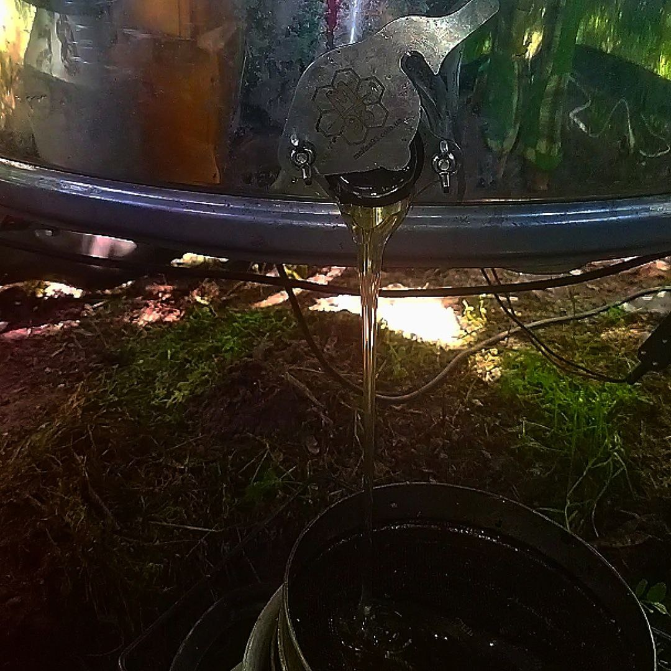
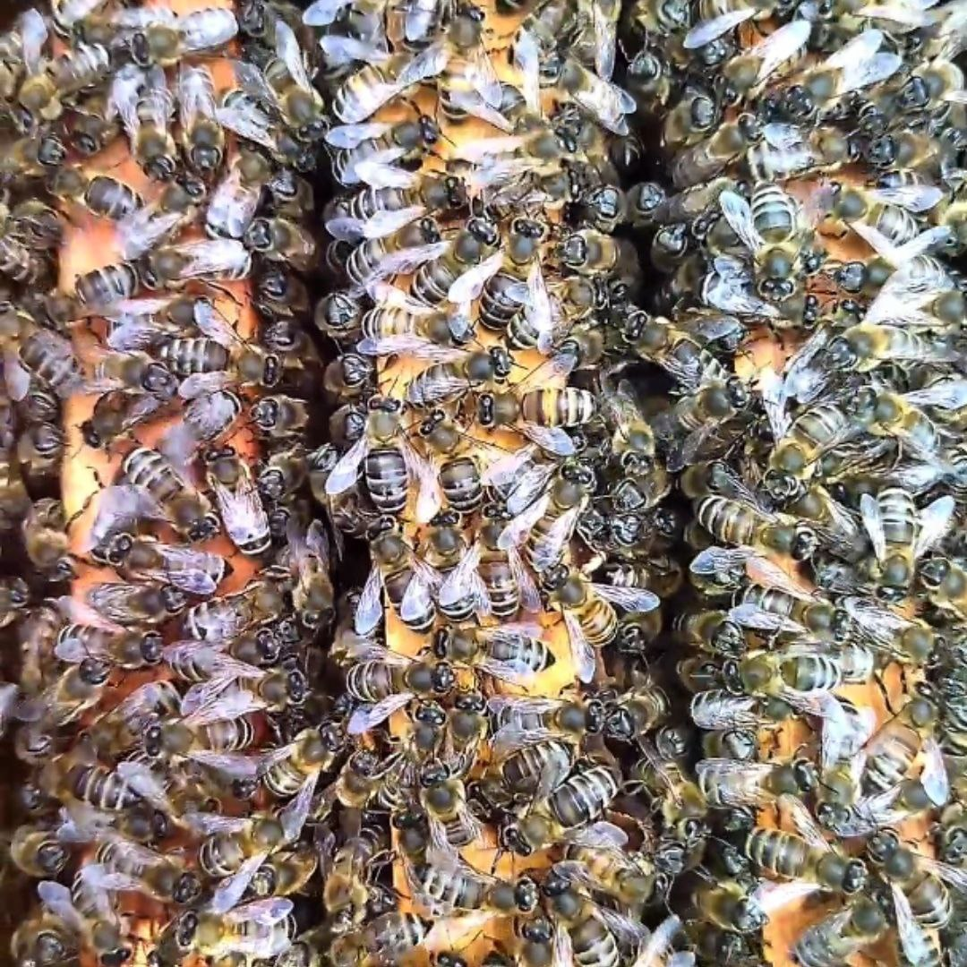
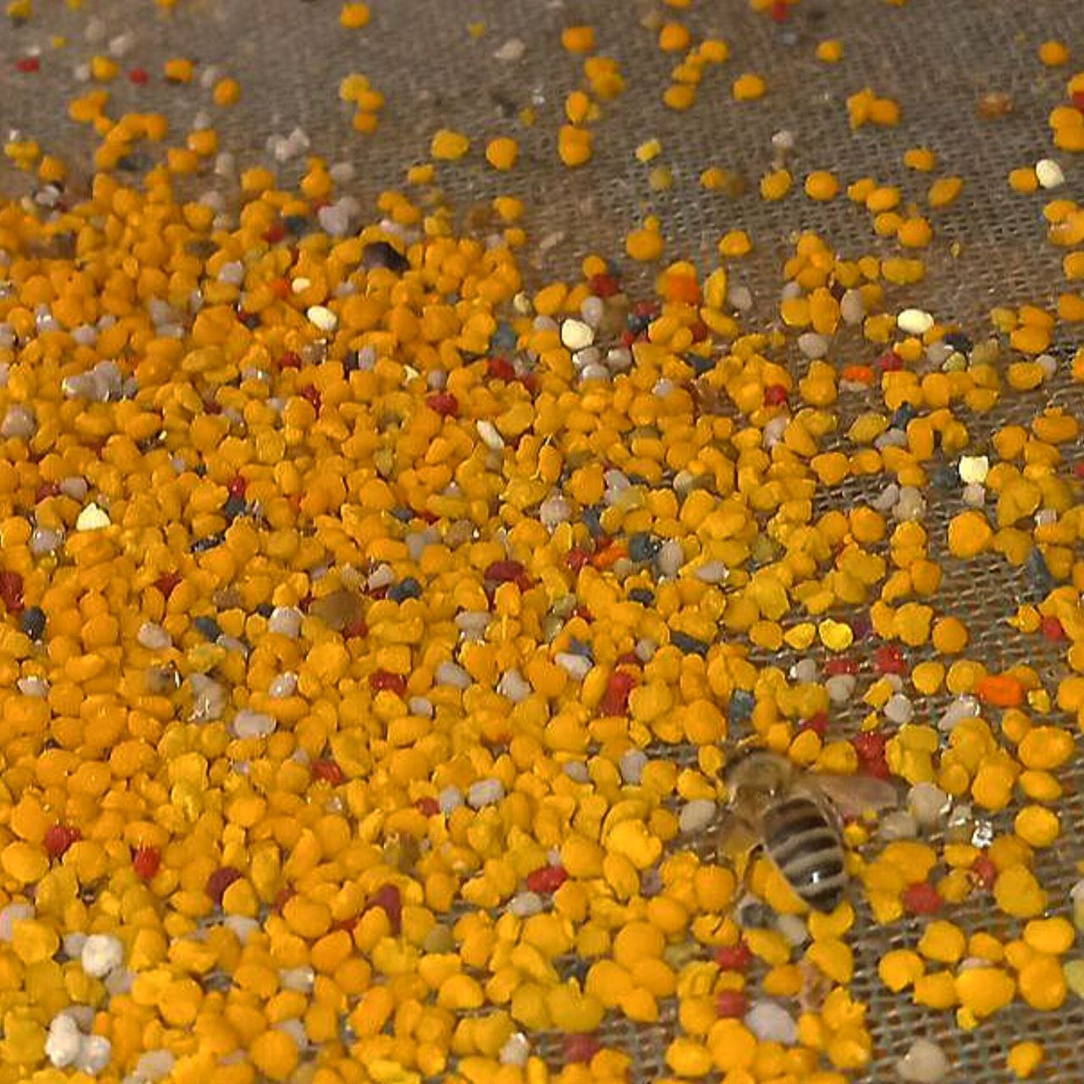
Переваги бджолиного бізнесу
🌺 Прибуткове хобі
🌺 Відмінний варіант для сільськогосподарського бізнесу
🌺 Бджолярі завжди можуть смакувати корисні продукти бджільництва
🌺 Допустимим є об’єднання з іншим бізнесом (наприклад – садівництвом)
🌺 Висока та швидка окупність бізнесу

Slide 6

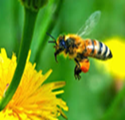
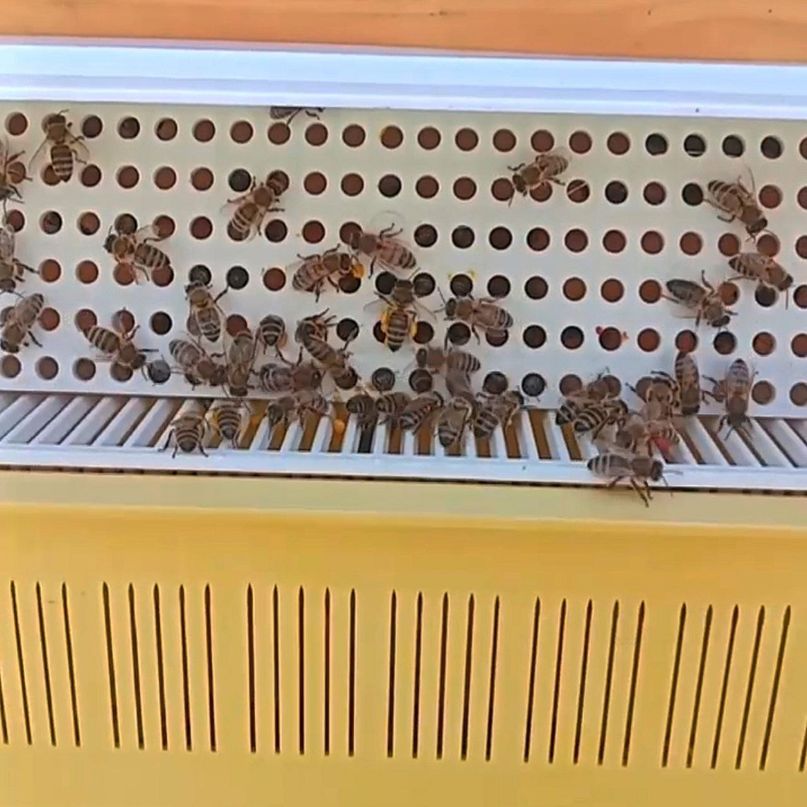
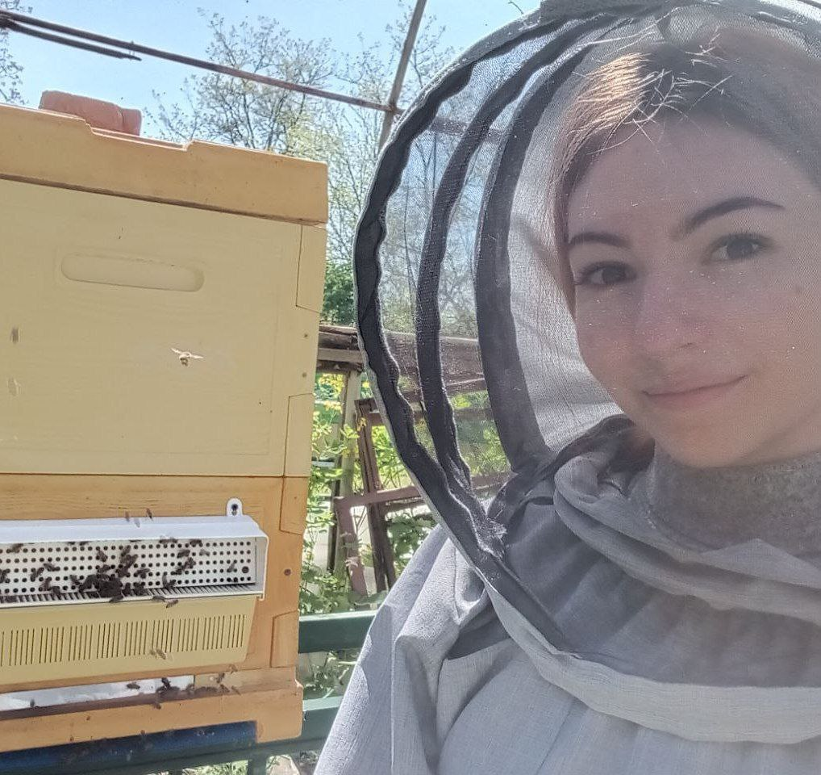
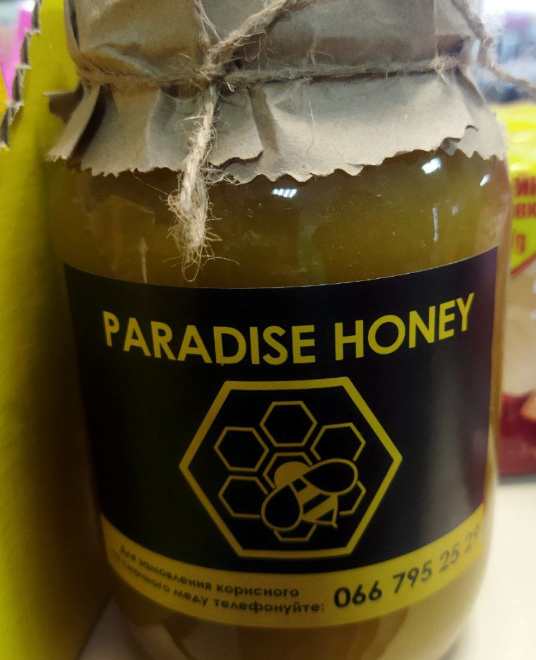
Переваги бджолиного бізнесу
🌺 Мінімальний ризик обвалу попиту на мед, оскільки мало аналогів
🌺 Завжди можна змінити напрямок пасіки, наприклад, на пакетне бджільництво
🌺 Невелика конкуренція
🌺 Не потрібно багато співробітників
– зазвичай, вистачає 3 людини на 100 вуликів

Slide 7

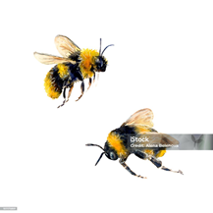
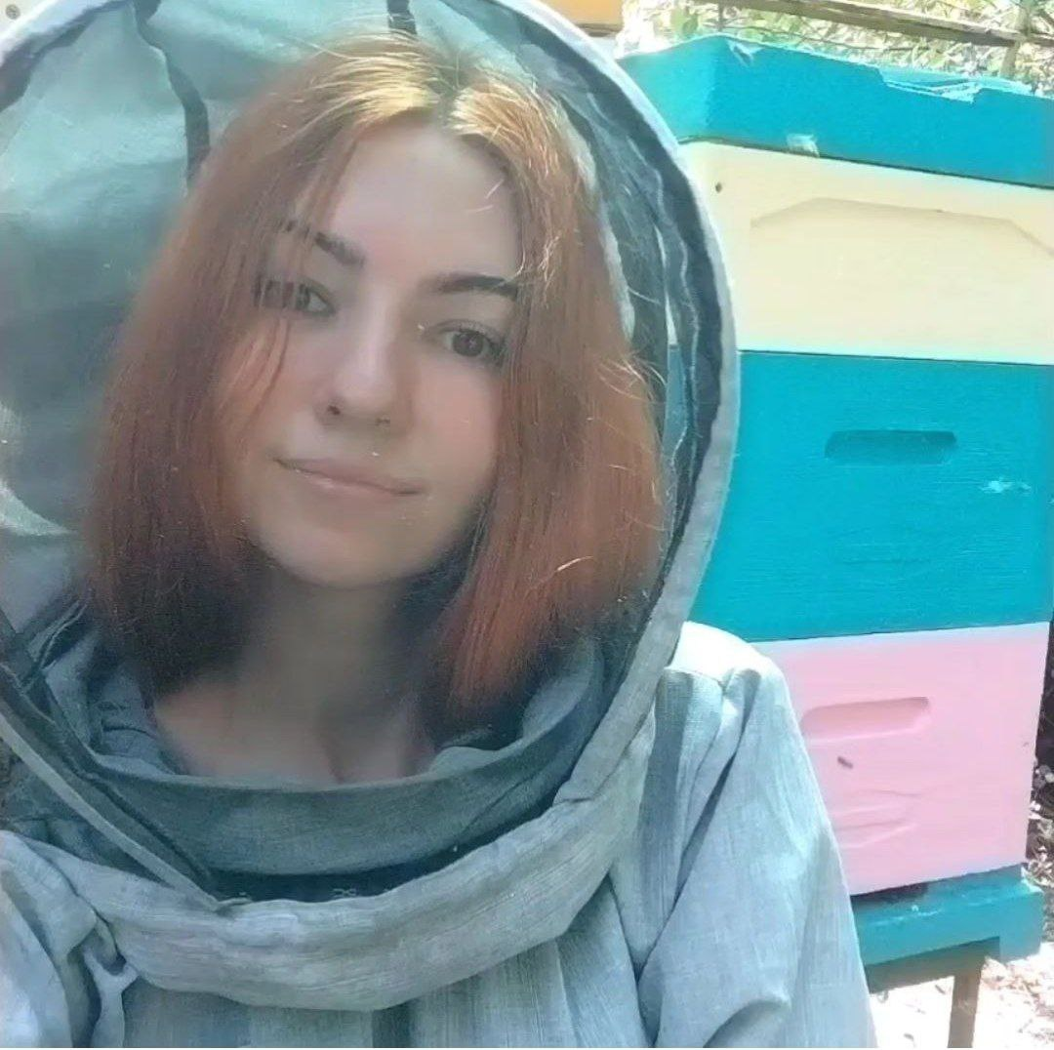
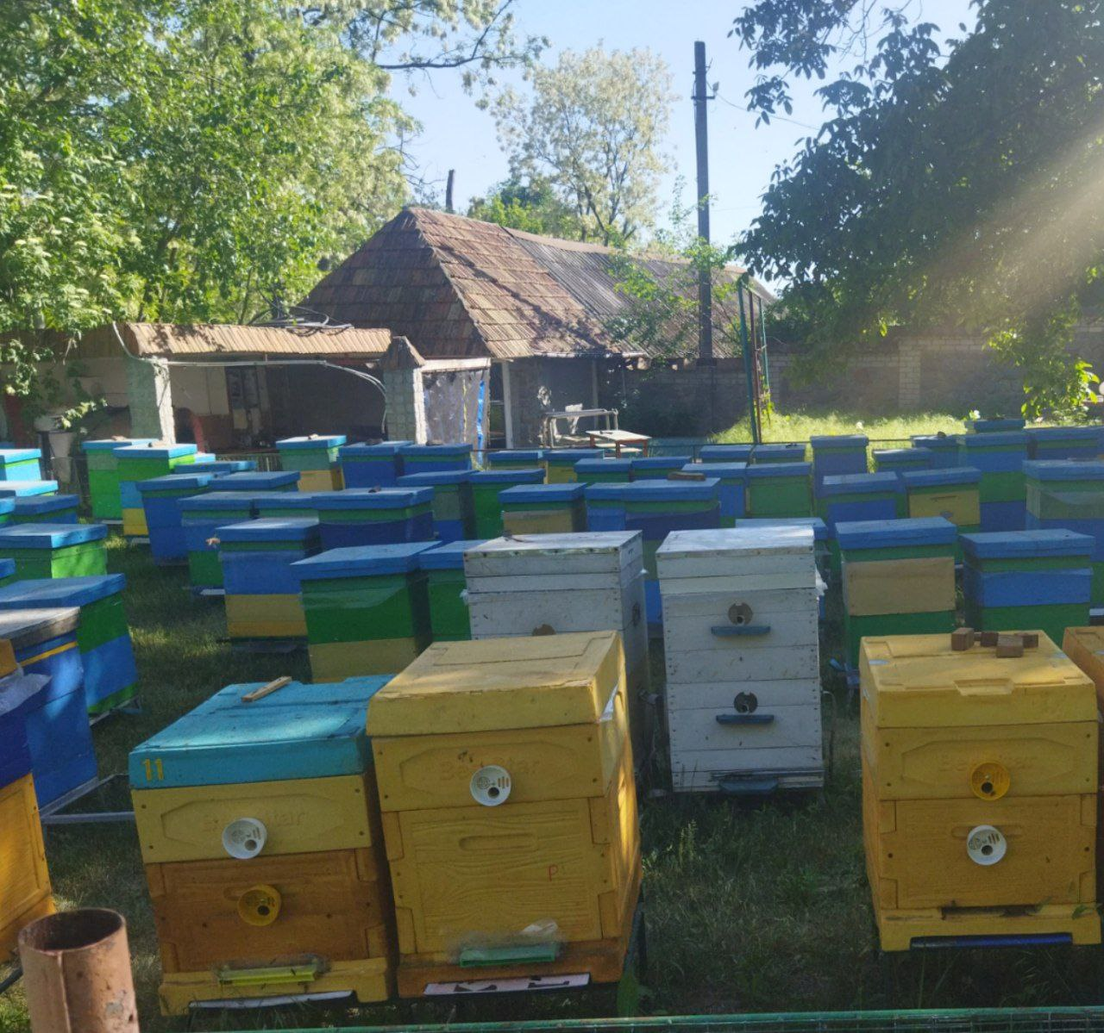
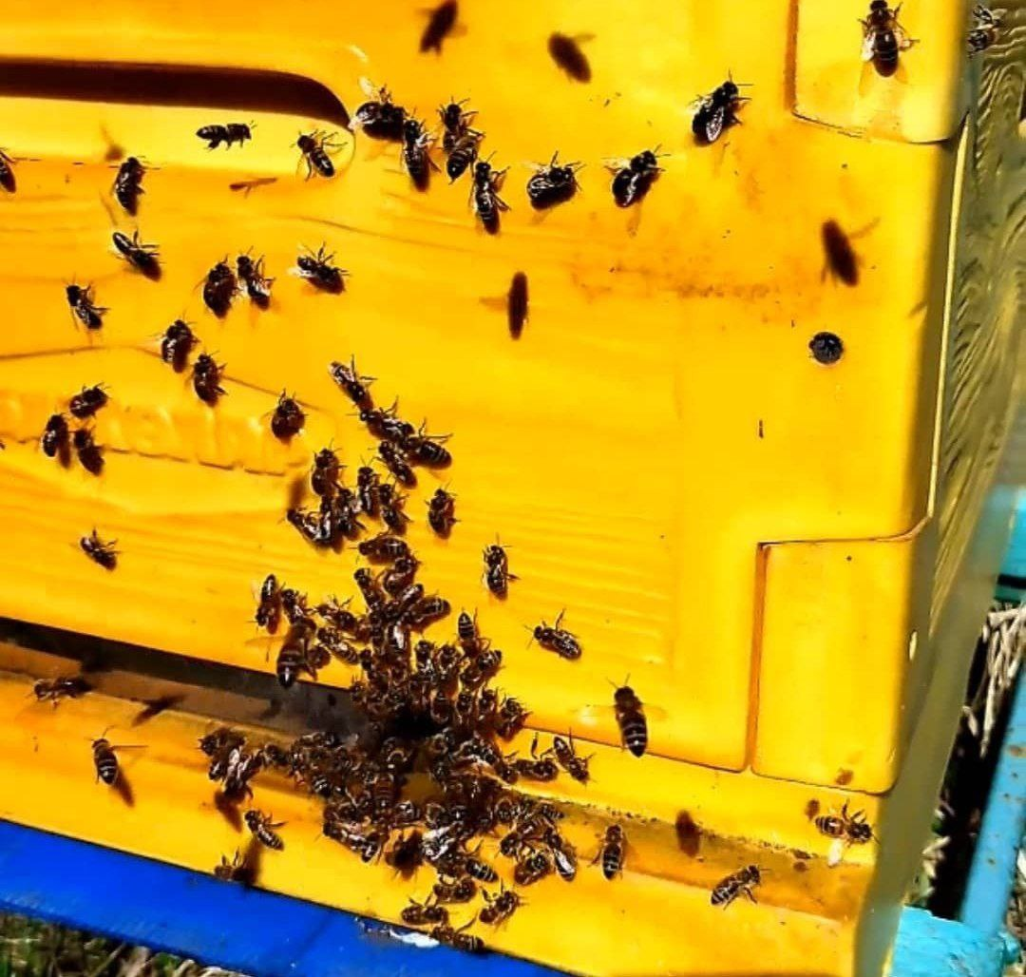
ПРО НАС
Маємо власну пасіку, яка налічує близько 50 вуликів
🌺 Наші бджоли мають різноманітні породи – це карпатські, українсько – степові, бакфаст, італійські та карніка
🌺 Постійно розвиваємось – за два роки до нашого асортименту додався липовий мед, прополіс, віск та квітковий пилок

Slide 8

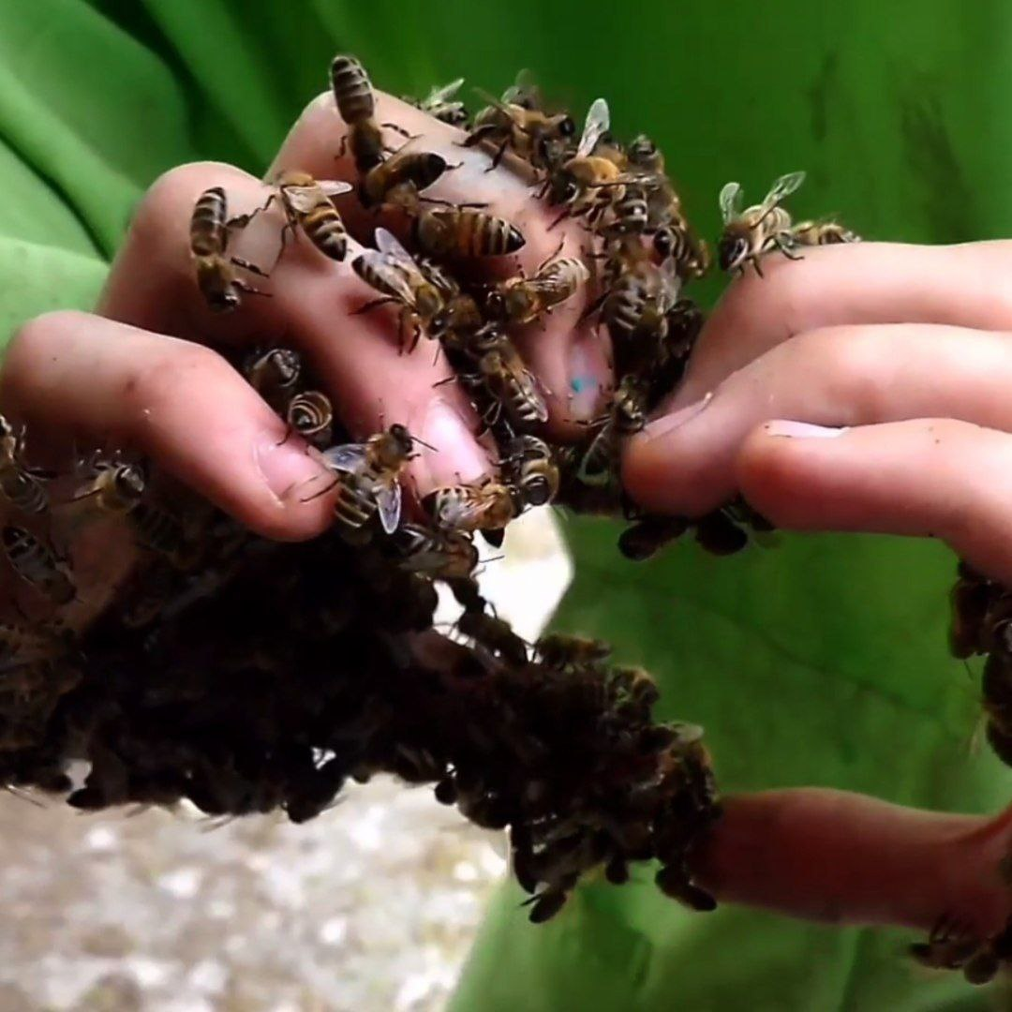
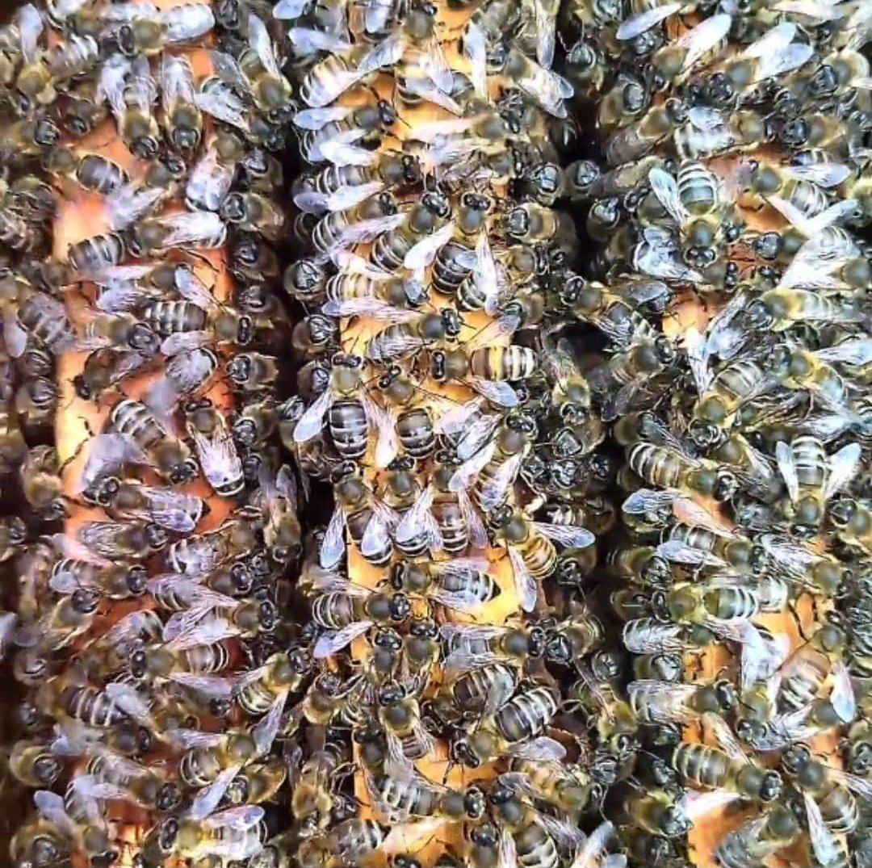
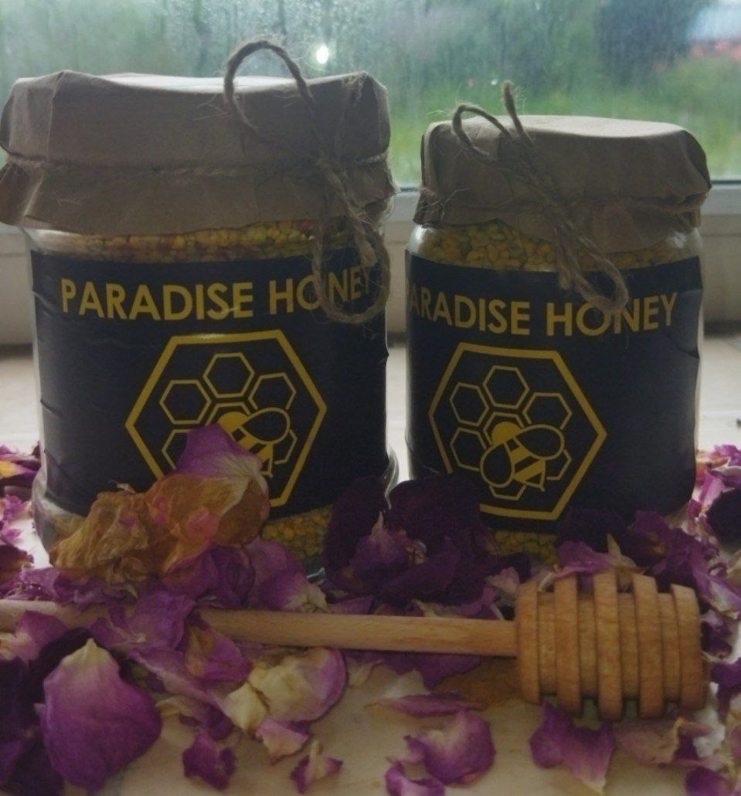
НАШІ ПЕРЕВАГИ
🌺 Оригінальний дизайн та упаковка для меду та інших продуктів бджільництва для продажу
🌺 Переходимо максимально на сучасні технології (ППУ вулики, сучасні рамки, парова воскотопка, сучасні інструменти для збору прополісу та квіткового пилку)
🌺 Відкачуємо тільки чистий мед (зазвичай, відкачують після 1-3 взятків, наприклад: рапс+акація. Через це мед вважається неякісним, ми качаємо кожен мед окремо)
🌺 Наша пасіка знаходиться в екологічно чистій зоні, а саме у 12 км від м. Запоріжжя. В окрузі біля пасіки 2-5 км лісової місцевості та ніякої інфраструктури

Slide 9

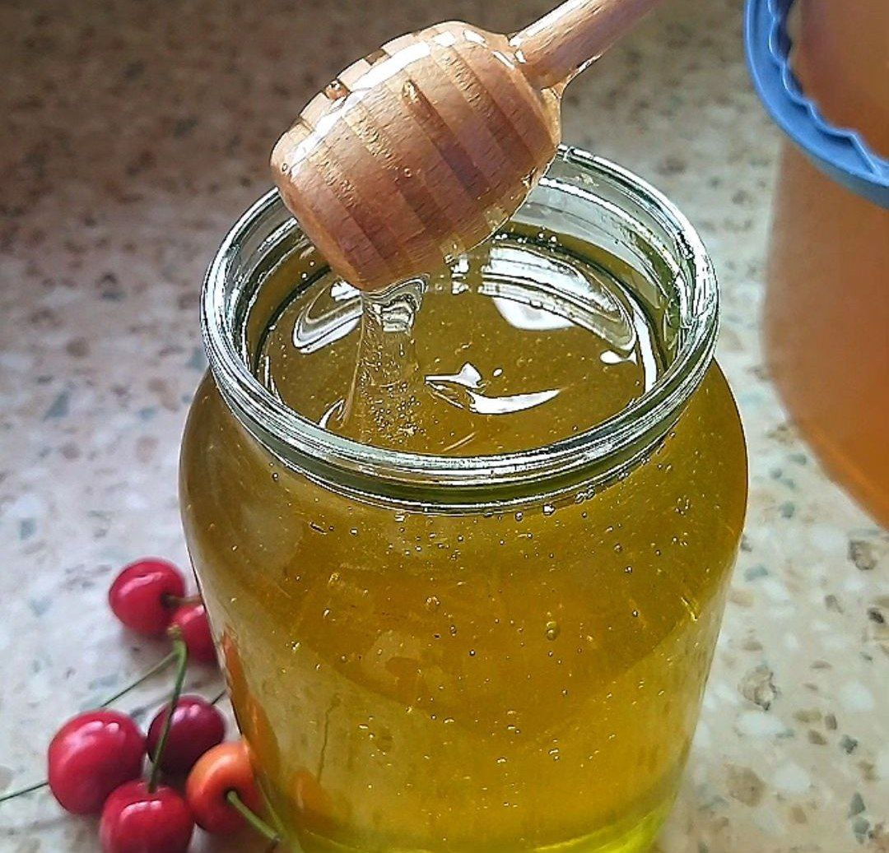
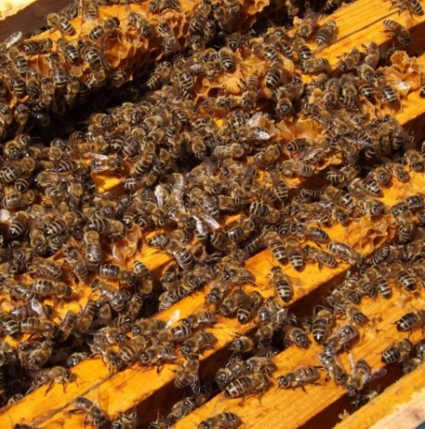
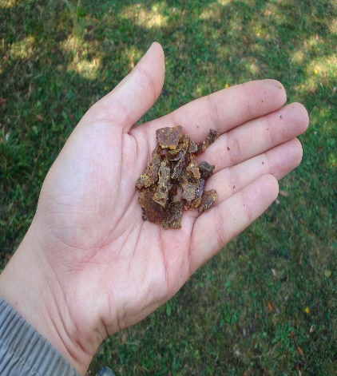

ПРОДУКТИ БДЖІЛЬНИЦТВА
🌺 Мед – основний продукт бджільництва
🌺 Бджолосім'ї – при активному розмноженні продають сім'ї бджіл
🌺 Апітоксин або бджолина отрута – продукт використовується в медицині
🌺 Прополіс – продукт бджіл, що використовується у фармацевтиці
Notes:
‹#›

Slide 10

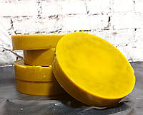
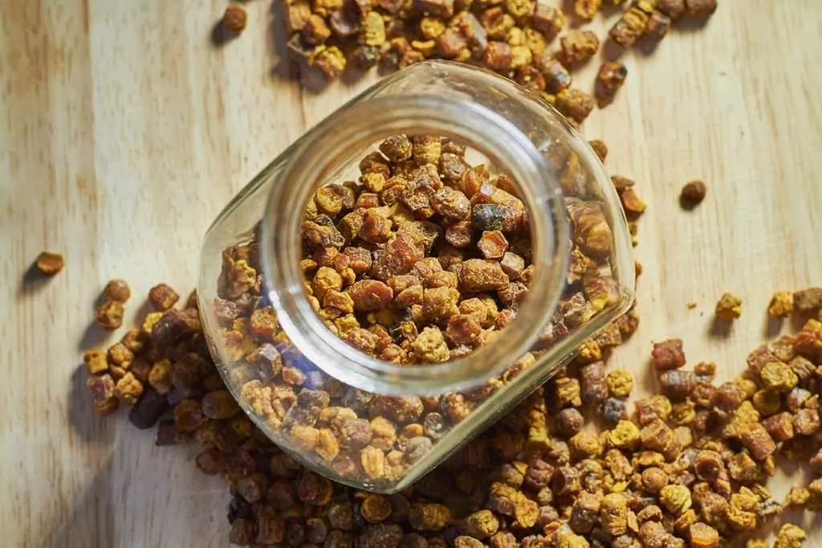
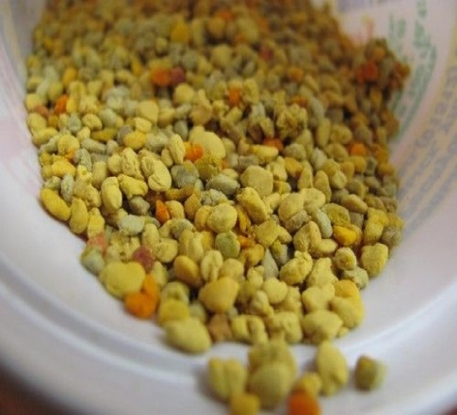
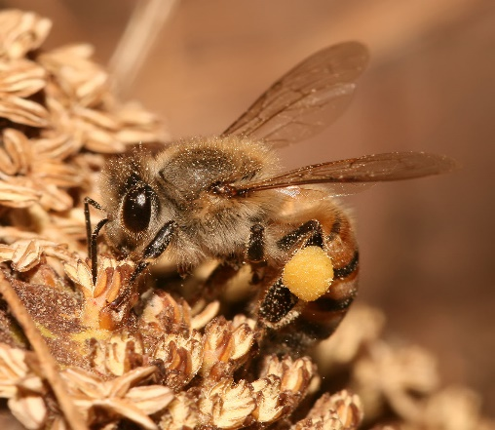
ПРОДУКТИ БДЖІЛЬНИЦТВА
🌺 Бджолиний віск – продукт користується популярністю у косметології 🌺 Перга або бджолиний хліб – пилок бджіл, що використовується в апітерапії
🌺 Квітковий пилок – збирається продукт пилковловлювачем, використовується у фармацевтиці 🌺 Бджолине обніжжя – пилок, який використовують у фармацевтиці та косметології
Notes:
‹#›

Slide 11


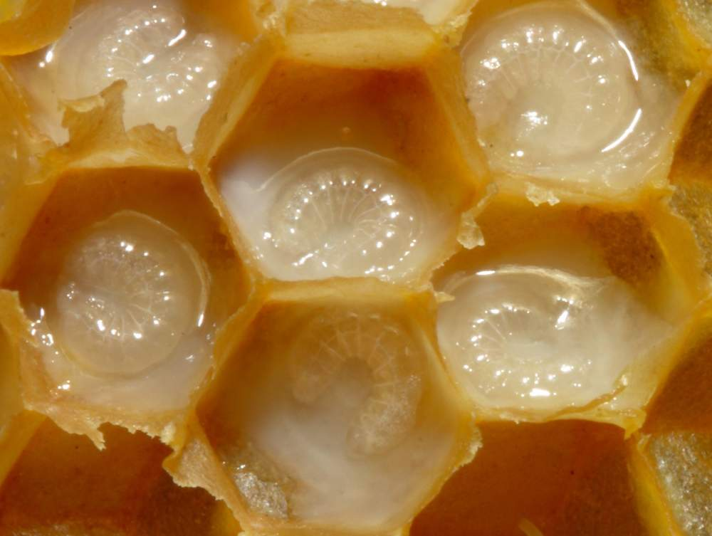
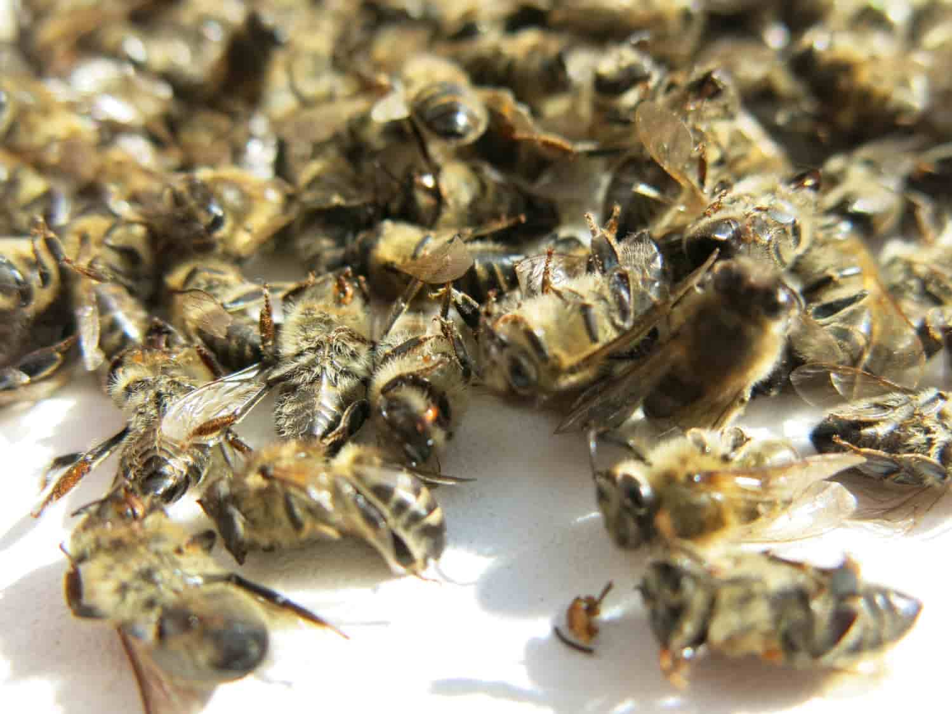
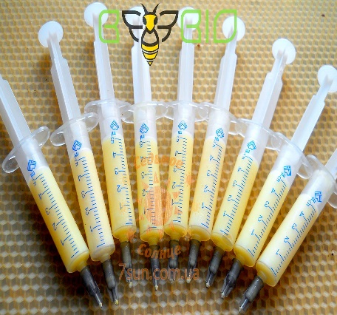
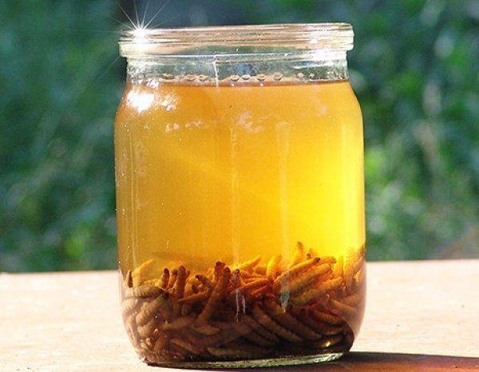
ПРОДУКТИ БДЖІЛЬНИЦТВА
🌺 Трутневе молочко – в'язка рідина, отримана з сот, використовується в медицині
🌺 Бджолиний підмор - мертві тіла комах, які активно використовуються в медицині 🌺 Маточкине молоко – продукт, що нагадує білу пасту, використовується у виготовленні імуностимуляторів
🌺 Воскова міль або вогнівка – ще один корисний продукт бджіл, настойку якого використовують у медицині
Notes:
‹#›

Slide 12
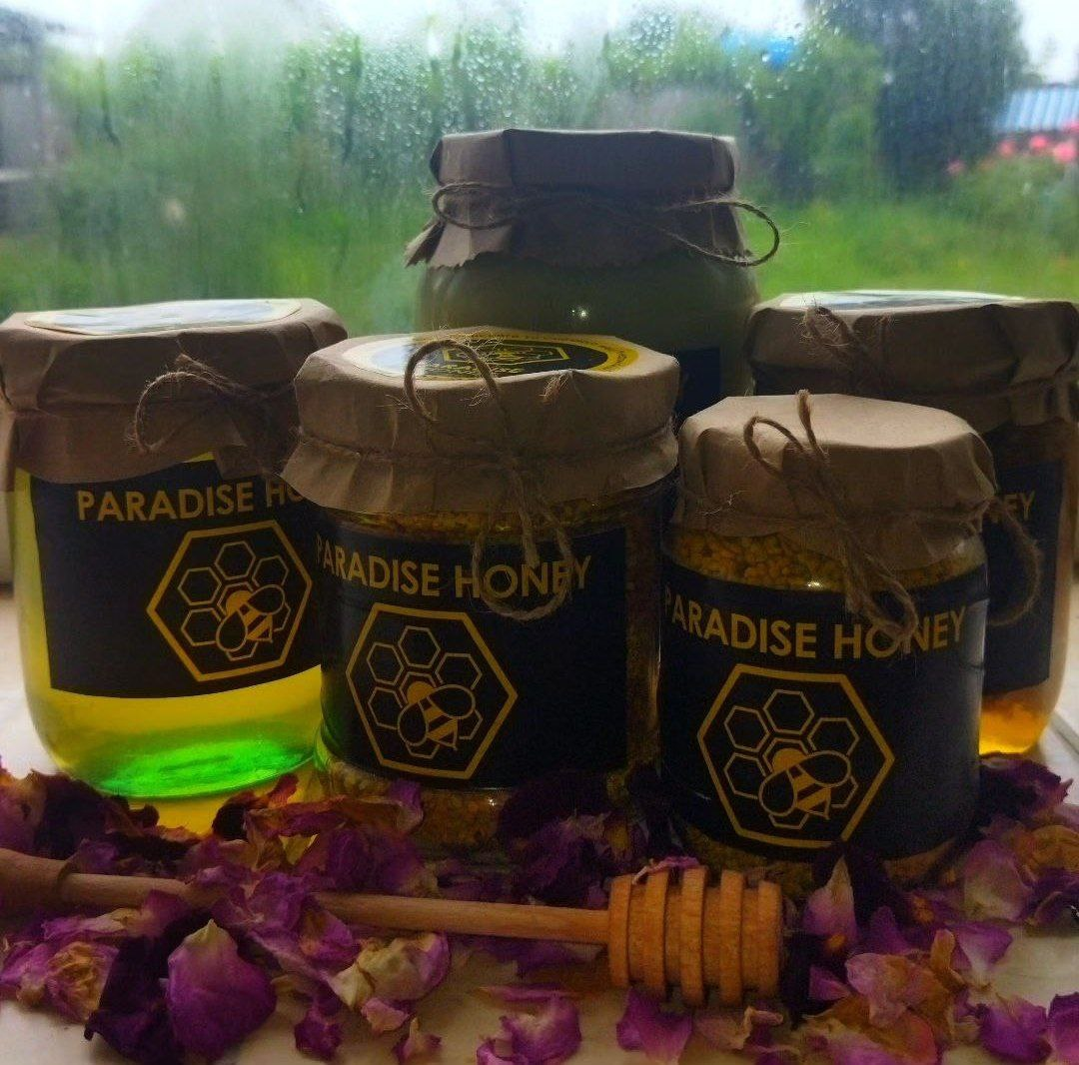
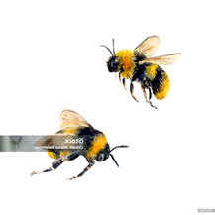
НАША ПРОДУКЦІЯ
🌺 Рапсовий мед
🌺 Акацієвий мед
🌺 Липовий мед
🌺 Квітковий пилок
🌺 Прополіс
🌺 Віск
🌺 Забрус

Slide 13



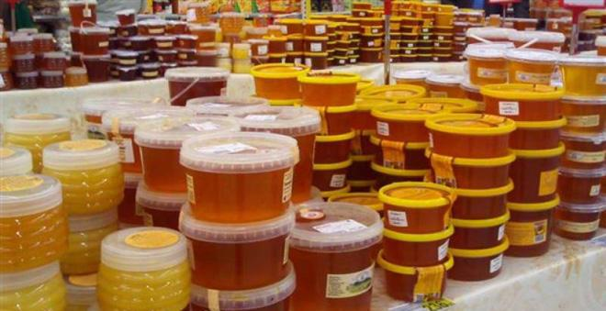

АНАЛІЗ КОНКУРЕНТІВ НА РИНКУ
🌺 Мають подарункові набори, в нас поки таких поки немає
🌺 Продаються воскові свічки
🌺 Досить дорогі ціни на продукцію
🌺 Доставка лише Новою Поштою
🌺 Є в продажу стільниковий мед
🌺 Продають нижче собівартості, що сильно демпінгує ціни на мед
🌺 Невеликий вибір, 1-2 види продукції
🌺 Інколи продають неякісний мед
🌺 Немає накладеного платежу
🌺 Сайт російською мовою
🌺 Є в продажу мазі з бджолиного підмору
Notes:
‹#›

Slide 14

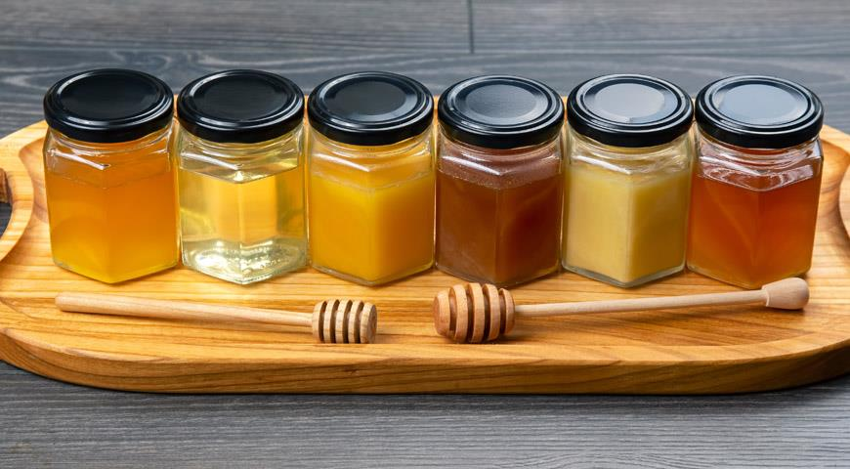
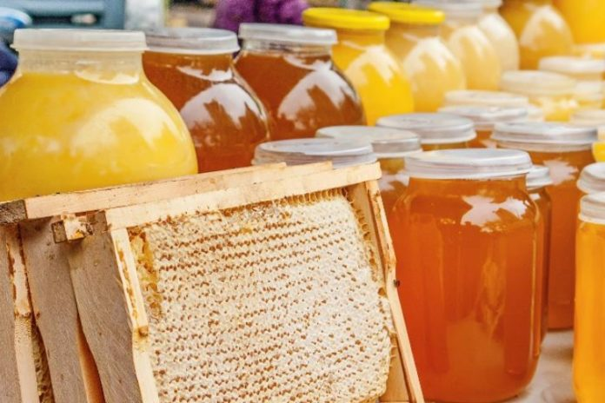
СЕГМЕНТИ СПОЖИВАЧІВ
🌺 Покупці, які віддають перевагу натуральному меду без добавок і консервантів
🌺 Споживачі, які цікавляться екологічно чистими продуктами та вибирають мед від сертифікованих виробників
🌺 Люди, які стежать за своїм здоров'ям та обирають
мед з додаванням лікарських трав

Slide 15
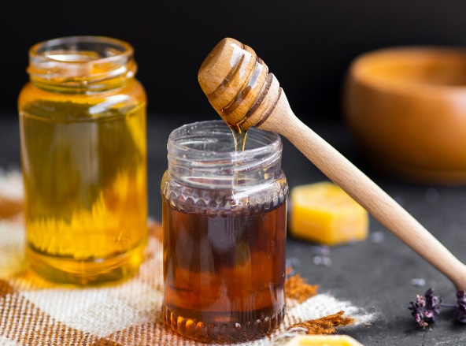
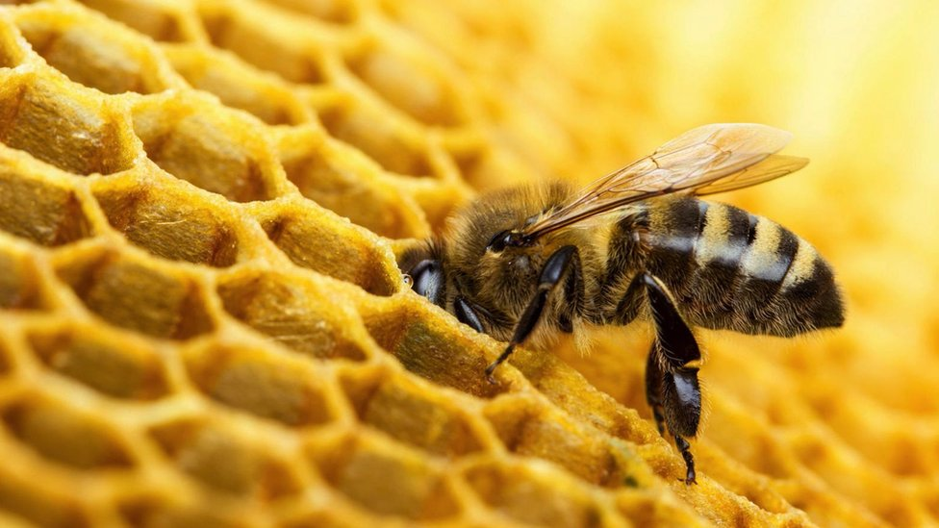
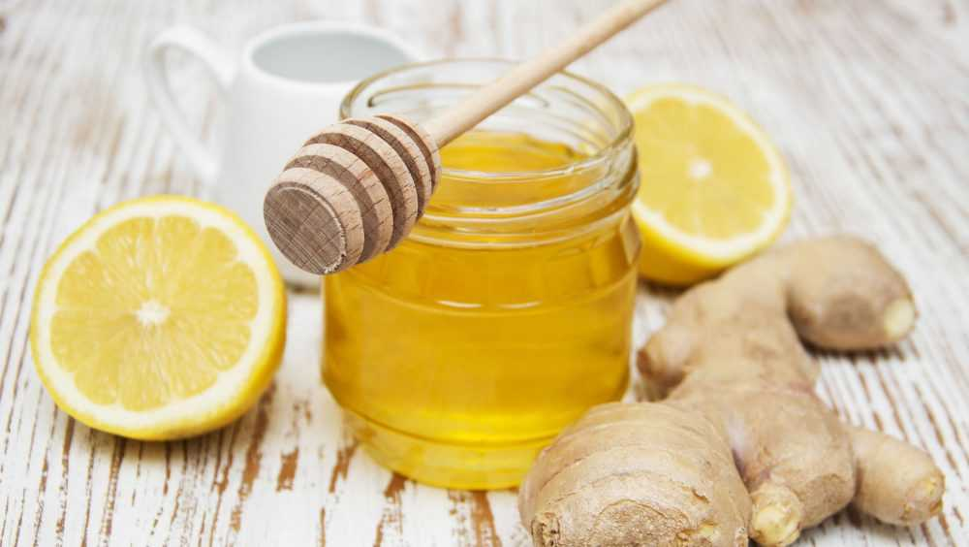
СЕГМЕНТИ СПОЖИВАЧІВ 🐝
🌺 Гурмани, що цінують унікальні сорти меду 🌺 Спортсмени та люди, які ведуть активний спосіб життя, які використовують мед як природне джерело енергії
🌺 Люди похилого віку, які довіряють тільки натуральним продуктам та використовують мед та продукти бджолиного виробництва як ліки

Slide 16

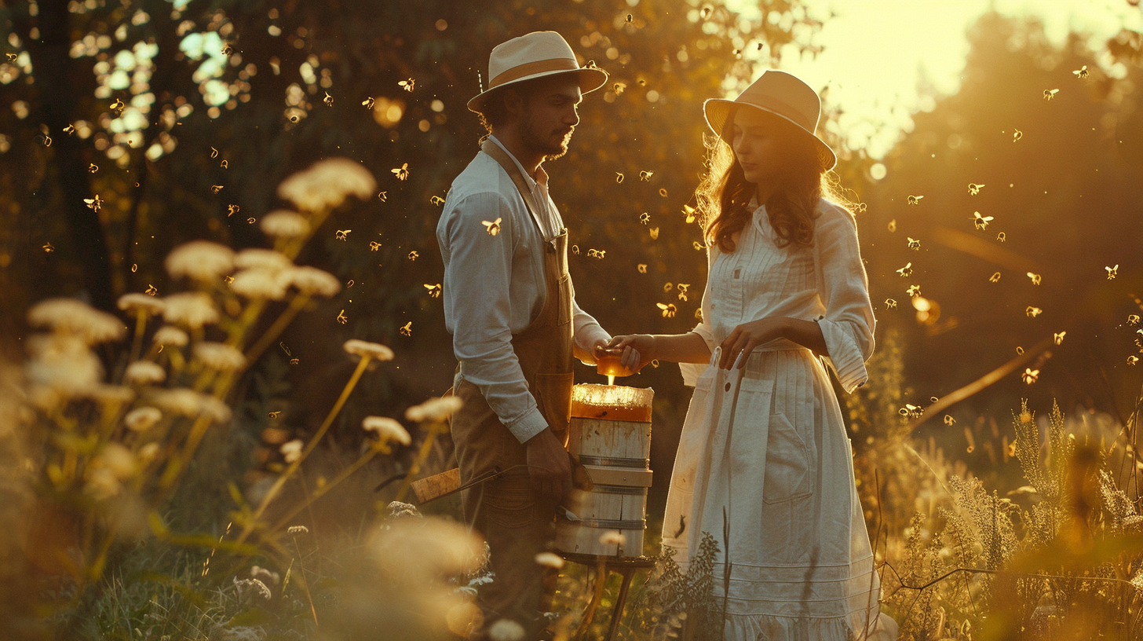
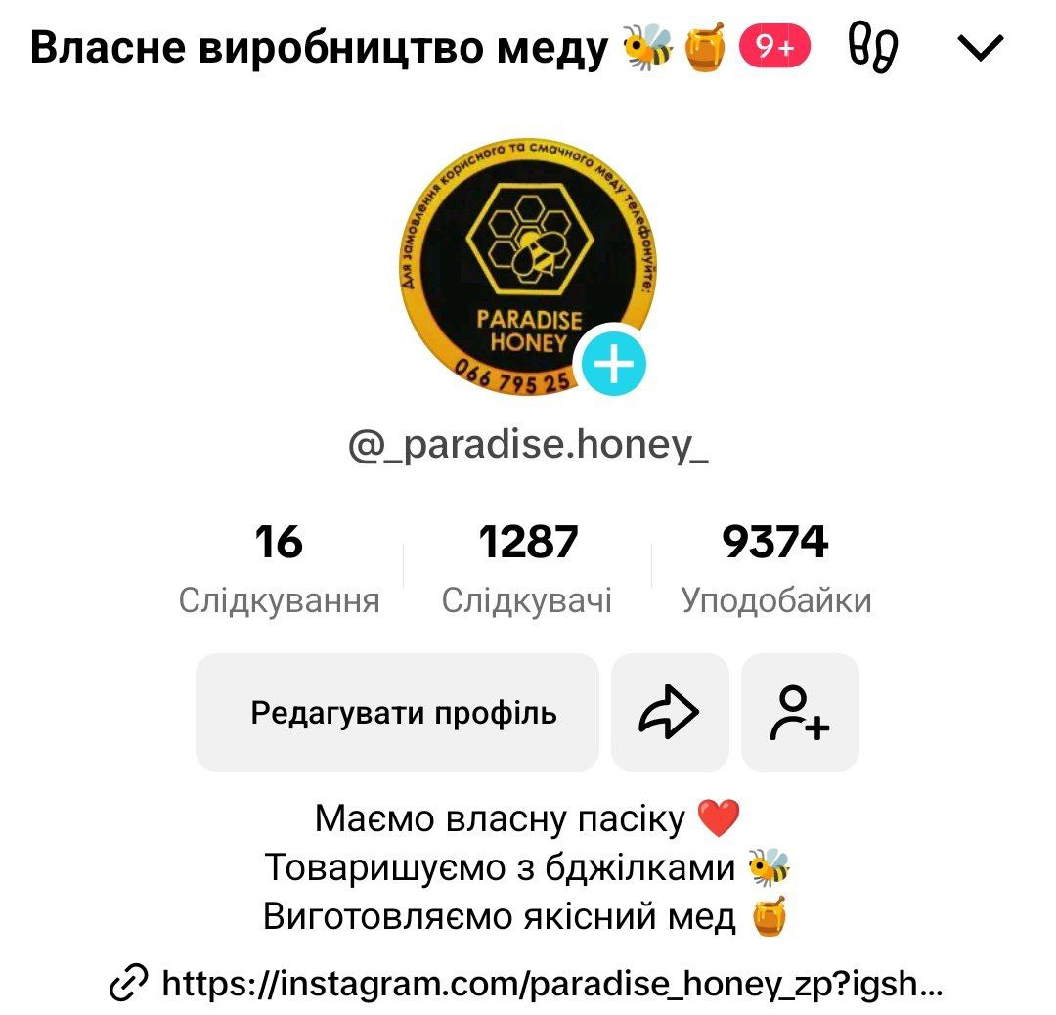
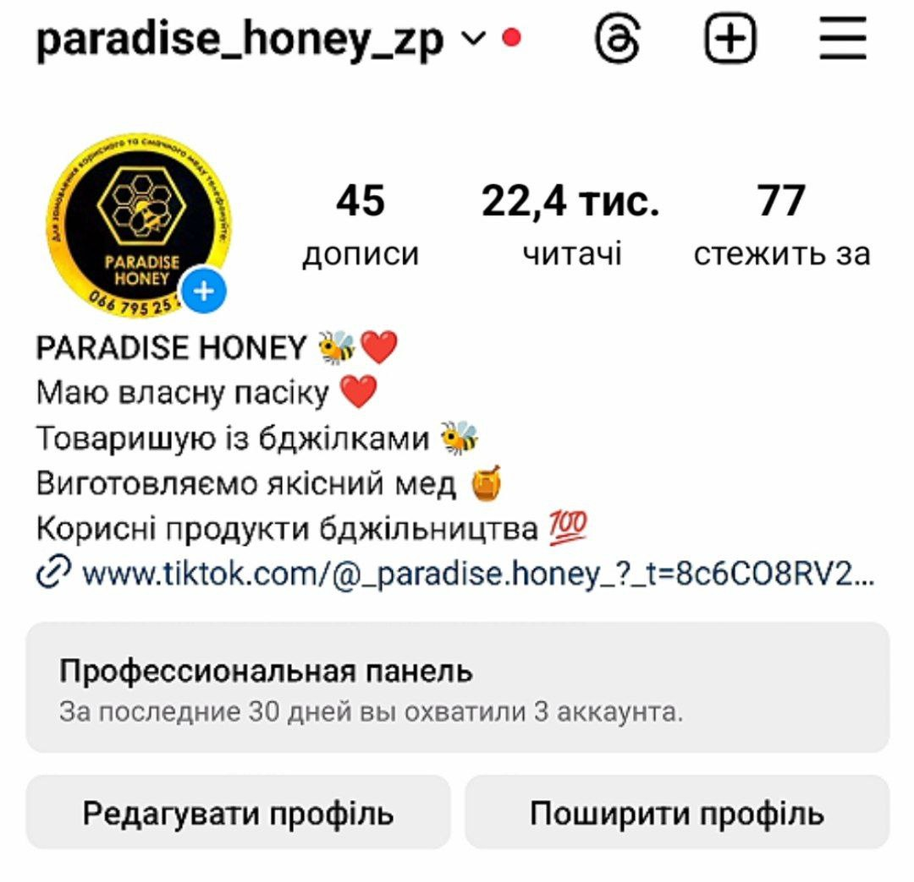
КАНАЛИ ЗБУТУ
TikTok
Instagram
Додатковим каналом збуту є друзі та знайомі, а також продаж у магазинах в селах Запорізького району

Slide 17




РОЗРАХУНКИ ПОЧАТКОВИХ ВИТРАТ ДЛЯ БІЗНЕСУ
🌺 Вулики – 2710*10 (для початку) = 27 100 грн
🌺 Нова стамеска = 54 грн
🌺 Одяг бджоляра для роботи з бджолами - 1200 грн + 1000 грн = 2200 грн
🌺 Поїлки для бджіл – 25*3 = 75 грн
🌺 Димар = 231 грн
🌺 Канді (підгодівля для бджіл) – 52,98 * 16 = 847, 68 грн
🌺 Нуклеуси – 4 * 384 = 1536 грн

Slide 18





РОЗРАХУНКИ ПОЧАТКОВИХ ВИТРАТ ДЛЯ БІЗНЕСУ
🌺 Діркопробивач для проколювання отворів у рамках = 498 грн
🌺 Рукавички пасічника латексні – 55 * 2 = 110 грн
🌺 Натягувач дроту = 94, 50 грн
🌺 Маткоуловлювач - метелик пласмасовий = 33 грн
🌺 Кліточка для матки пласмасова універсальна – 4, 86 * 3 = 14, 58 грн
🌺 Трубка для мітки маток з поршнем = 58, 98 грн

Slide 19




РОЗРАХУНКИ ПОЧАТКОВИХ ВИТРАТ ДЛЯ БІЗНЕСУ
🌺 Кобальт хлористий 10 гр (стимулятор для бджіл) – 9 * 3 = 27 грн 🌺 Номери для вуликів пластмасові – 18 * 4 = 72 грн 🌺 Маркер для мітки бджолиних маток = 63 грн 🌺 Шпатель алюмінієвий = 93 грн
🌺 Рамки для вуликів «Рута» ≈ 13 * 70 ≈ 910 грн
Notes:
‹#›

Slide 20




РОЗРАХУНКИ ПОЧАТКОВИХ ВИТРАТ ДЛЯ БІЗНЕСУ
🌺 Щітка дворядна з натуральним ворсом – 133 грн
🌺 Пилкозбірник пластиковий – 99 * 75 = 7425 грн
🌺 Прополісосбірник гнучкий – 89 * 75= 6675 грн
🌺 Форма для виготовлення воскових мисочок = 320 грн
🌺 Вощина ≈ 2000 грн
ВСЬОГО: ≈ 50 000 грн

Slide 21




КУПІВЛЯ СІМЕЙ БДЖІЛ
Для кожного регіону є породи бджіл, які краще приживаються у своїх кліматичних умовах. Для Запорізької області характерні:
українська степова ≈ 1300/бджолопакет
карпатська ≈ 1200/бджолопакет
бакфаст ≈ 1400 /бджолопакет
карніка ≈ 1500/бджолопакет
кардаван (італійська) ≈ 1600/бджолопакет
Notes:
‹#›

Slide 22


КУДИ ЗБУВАТИ ВЕЛИКІ ПАРТІЇ МЕДУ?
🌺 Сусідам
🌺 На ярмарках
🌺 Перекупникам
🌺 Соціальні мережі 🌺 Дошки оголошень
🌺 Продуктові магазини
🌺 Рознесення по торговим будинкам
🌺 Гіпермаркети та супермаркети
🌺 Реалізація через власний сайт та магазини

Slide 23

ПІДСУМОК
1 бджолосім'я дає близько 60 кілограмів меду, 200 г прополісу, 20 кг пилку.
Середня ціна за 1 кг меду - 60 грн, за 1 кг пилку - 180 грн, за 1 кг - прополісу - 1500 грн, якщо здавати оптом.
Рентабельність пасіки як бізнес становить 70%. Окупність справи = 1 - 2 роки.

Slide 24

☺ Бджілок любить навіть ШІ!
Notes:
‹#›

Slide 25


☺ А ТАК ШІ БАЧИТЬ МЕНЕ☺!
Notes:
‹#›

Slide 26
☺ ДЯКУЮ ЗА ВАШУ УВАГУ
ДО НАШИХ БДЖІЛОК ☺!
Notes:
‹#›

